Slide 1
2021 год

Slide 2
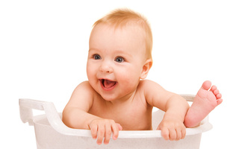
Давно ли это было?

Slide 3
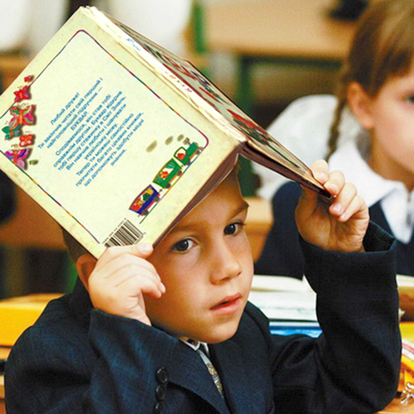
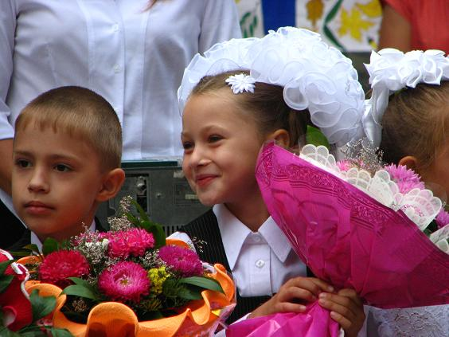
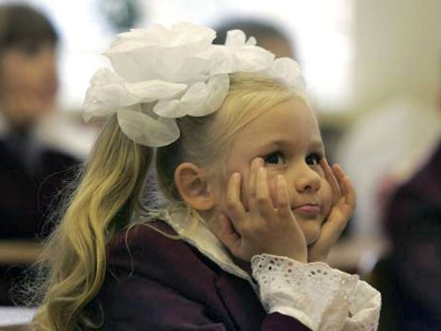
До
первого сентября
осталось 5 месяцев

Slide 4
Тест «Пирамида».

Slide 5
Ответственность
Умение считать, считать, писать
Умение общаться со взрослыми и сверстниками
Самостоятельность
Настойчивость
Состояние здоровья
Умение логически мыслить
Умение организовать рабочее место
Развитие речи и памяти.
Нужно выстроить показатели в порядке их важности для первоклассника.

Slide 6
Школьная зрелость – это …
Физическая готовность
Специальная готовность
Психологическая готовность

Slide 7
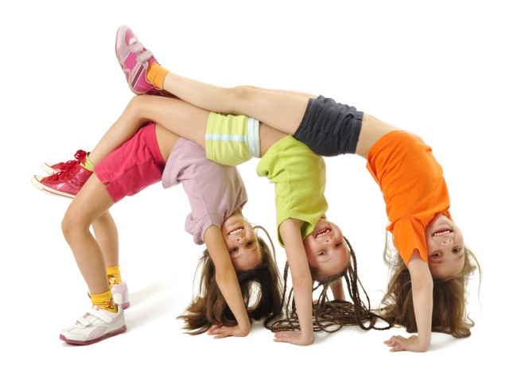
Физическая готовность – это …
- Высокий уровень закаленности
- Достаточное общее
физическое развитие
Показатели физического
развития близки к норме
- Бодрое и активное состояние организма
- Отсутствие хронических заболеваний
Успешный школьник – здоровый школьник

Slide 8
Психологическая готовность – это… - интеллектуальная готовность - личностная и социальная готовность - эмоционально – волевая готовность

Slide 9
Интеллектуальная готовность – это …
Мышление
Восприятие
Внимание
Память
Воображение
Речь

Slide 10
Личностная и социальная готовность – это… - коммуникабельность - толерантность - нравственность

Slide 11
Волевая готовность – это …
Выполнение домашних поручений
- Напоминание, что дело надо доводить до конца
Графические диктанты
Рисование по клеточкам
Вычеркивание указанной буквы в тексте
- Игры с правилами
Структуры головного мозга,
отвечающие за произвольное
поведение, формируются к 7 годам

Slide 12
Мотивационная готовность – это …
Внешняя мотивация – «у меня будет новый ранец» или
«у меня будет свой стол», «мне купят велосипед»,
«хочу порадовать маму» и т.д.
!!!Внутренняя мотивация – «я стану взрослым»,
«я буду много знать» и т.д.
!!!Наличие любой мотивации –
это здорово!!!
Ребенок должен хотеть идти в школу

Slide 13
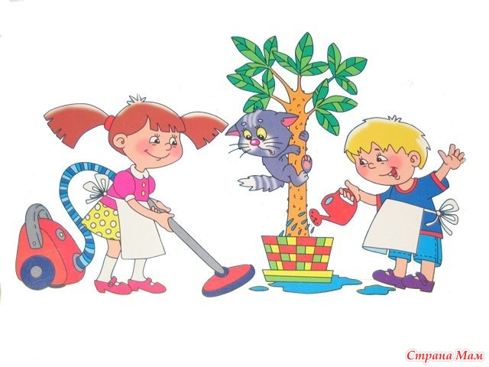
- Как Вы думаете, что является для ребёнка трудом?

Slide 14
Затруднения при организации труда ребенка: - не хочет выполнять трудовые поручения - не доводит до конца начатое дело

Slide 15
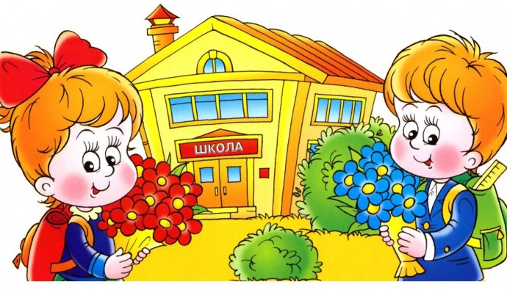
Чтобы кризисный период не был столь болезненным для ребенка,
для семейных отношений, необходимо заранее готовиться
к предстоящим волнующим событиям.
И не только готовить ребенка к школе,
но и готовиться самим!

Slide 16
